Slide 1
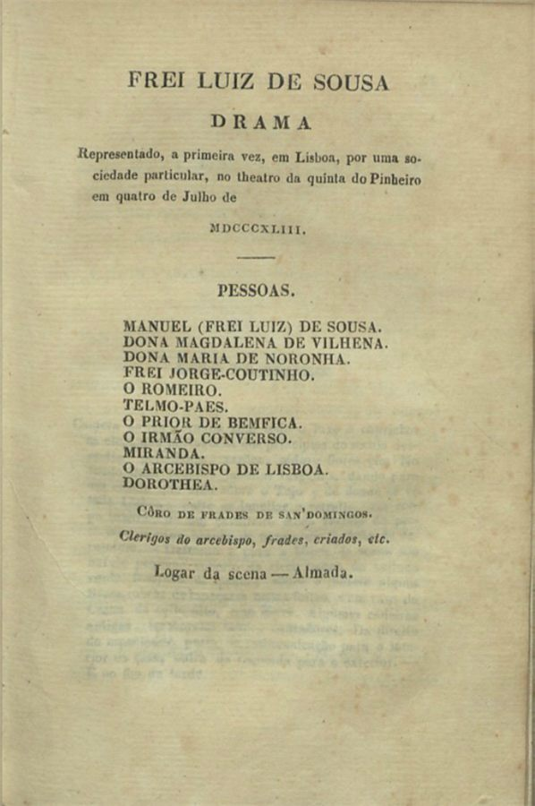
PORTUGUÊS, 2.º ANO, MÓDULO 4, LIÇÃO M4-F09, UNIDADE 2
EPI
10
O nome que se perde
Maria, que no ato II condenava quem não diz a verdade toda, pede agora à mãe que minta. Para não ficar sem o nome do pai.
Frei Luís de Sousa, lista de personagens da primeira edição (1844). Domínio público
lê, faz, leva
Lição M4-F09, O nome que se perde
1

Slide 2
ABRIR, CINCO MINUTOS
EPI
O que se perde quando se perde o nome?
Lição M4-F09, O nome que se perde
2

Slide 3
LER: ATO III, CENA XI: MARIA (1 DE 2)
EPI
MARIA, separando-se com eles da outra gente, e trazendo-os para a boca da cena — Esperai: aqui não morre ninguém sem mim. Que quereis fazer? Que cerimónias são estas? Que Deus é esse que está nesse altar, e quer roubar o pai e a mãe a sua filha? — (Para os circunstantes) Vós quem sois, espectros fatais?… quereis-mos tirar dos meus braços?… Esta é a minha mãe, este é o meu pai… Que me importa a mim com o outro? Que morresse ou não, que esteja com os mortos ou com os vivos — que se fique na cova ou que ressuscite agora para me matar?… Mate-me, mate-me, se quer, mas deixe-me este pai, esta mãe, que são meus. — Não há mais do que vir ao meio de uma família e dizer: «Vós não sois marido e mulher?… e esta filha do vosso amor, esta filha criada ao colo de tantas meiguices, de tanta ternura, esta filha é…» — Mãe, mãe, eu bem o sabia… nunca to disse, mas sabia-o: tinha-mo dito aquele anjo terrível que me aparecia todas as noites para me não deixar dormir… aquele anjo que descia com uma espada de chamas na mão, e a atravessava entre mim e ti, que me arrancava dos teus braços quando eu adormecia neles… que me fazia chorar quando meu pai ia beijar-me no teu colo. — Mãe, mãe, tu não hás de morrer sem mim… Pai, dá cá um pano da tua mortalha… dá cá, eu quero morrer antes que ele venha: (encolhendo-se no hábito do pai) quero-me esconder aqui, antes que venha esse homem do outro mundo dizer-me na minha cara e na tua — aqui diante de toda esta gente: «Essa filha é a filha do crime e do pecado!…» Não sou; dize, meu pai, não sou… dize a essa gente toda, dize que não sou. (Vai para Madalena) Pobre mãe! tu não podes… coitada!… não tens ânimo… — nunca mentiste?… Pois mente agora para salvar a honra de tua filha, para que lhe não tirem o nome de seu pai.
Almeida Garrett, Frei Luís de Sousa (1844), ortografia atualizada, ato III, cena XI.
Lição M4-F09, O nome que se perde
3

Slide 4
LER: ATO III, CENA XI: MARIA (2 DE 2)
EPI
MADALENA — Misericórdia, meu Deus!
MARIA — Não queres? Tu também não, pai? — Não querem. E eu hei de morrer assim… e ele vem aí…
Almeida Garrett, Frei Luís de Sousa (1844), ortografia atualizada, ato III, cena XI.
Lição M4-F09, O nome que se perde
4

Slide 5
O ESSENCIAL
EPI
Três coisas a fixar
1
No ato III, Maria, que no ato II condenava quem não dizia a verdade toda, pede à mãe que minta, para não ficar sem o nome do pai.
2
Manuel e Madalena vão tomar o hábito; Maria morre: é a catástrofe, o fim de uma tragédia que avançou pelo que se calou.
3
O nome que se perde é o tema: a honra, a legitimidade, o que uma pessoa é para os outros.
Lição M4-F09, O nome que se perde
5

Slide 6
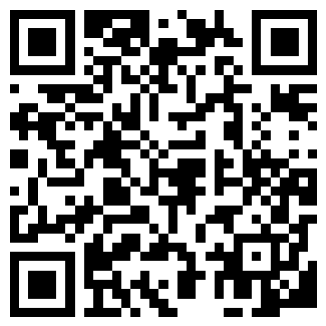
AGORA NO TELEMÓVEL, QUINZE MINUTOS
EPI
Abre a lição no telemóvel
1
Lê e responde aos cartões, um de cada vez
2
No fim, o cartão extra: «O nome do pai»
3
O percurso marca a lição como feita
pedrohfernandes-klk.github.io/​pt/​m4/​licao-m4-f09/​
Lição M4-F09, O nome que se perde
6

Slide 7
PAUSA: CARTÕES NO TELEMÓVEL
EPI
Três minutos, com placar
1
Na lição, toca em «Sala» e escreve o código do ecrã e uma alcunha
2
Faz os cartões que o ecrã indica
3
Quando acabares, olha para o placar
pedrohfernandes-klk.github.io/​pt/​m4/​licao-m4-f09/​
Lição M4-F09, O nome que se perde
7

Slide 8
SÍNTESE
EPI
Para fixar
1
No lugar de Madalena há três saídas, mentir, recusar ou calar-se, e cada uma faz dela outra personagem; a didascália mostra a escolha antes da primeira palavra.
2
As interrogações retóricas, o sonho do anjo com a espada de chamas e a frase que teme ouvir dizem a mesma coisa: ela já sabia que ia perder o nome do pai.
3
Madalena responde «Misericórdia, meu Deus!», ninguém mente, e a tragédia fecha na catástrofe: o hábito para os pais, a morte para a filha.
Lição M4-F09, O nome que se perde
8

Slide 9
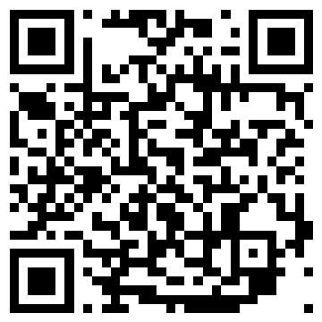
ATÉ À PRÓXIMA AULA
EPI
No telemóvel ou no PC da escola
1
Termina o baralho da lição M4-F09 e o cartão extra
2
Espreita a lição seguinte, «Trinta dias no abrigo»
3
Antes de sair: foto do caderno para o portefólio
pedrohfernandes-klk.github.io/​pt/​m4/​
Lição M4-F09, O nome que se perde
9

